Slide 1
Class 설계서
놀 者

Slide 2
변경 이력
일자 | 버전 | 변경 내역 | 작성자
2021/05/31 | V1.0.0 | 초안 작성 | 전원
2021/06/19 | V1.0.1 | CampingSiteInfoShow UI 관련 클래스 수정, reservationSystem 관련 클래스 수정, 후기 관련 클래스 수정 | 이현성, 노홍석, 정한수

Slide 3
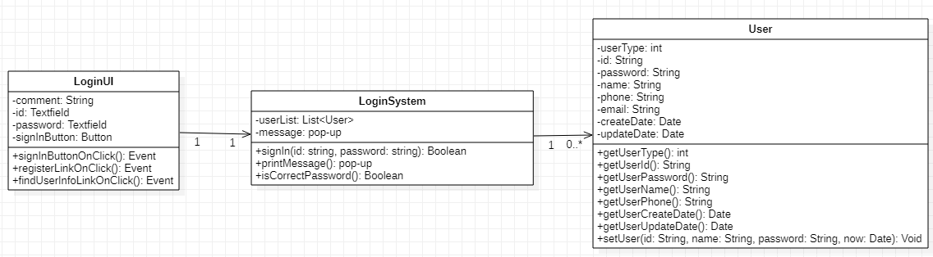
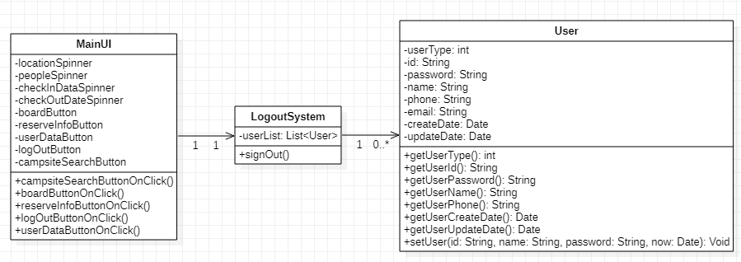
V 1.0.1
1. 로그인 / 로그아웃 클래스

Slide 4
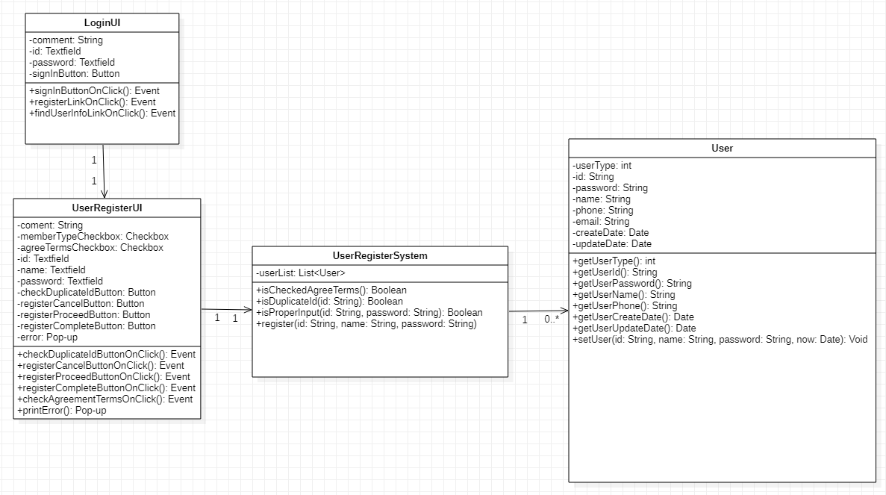
V 1.0.1
2. 회원가입 클래스

Slide 5
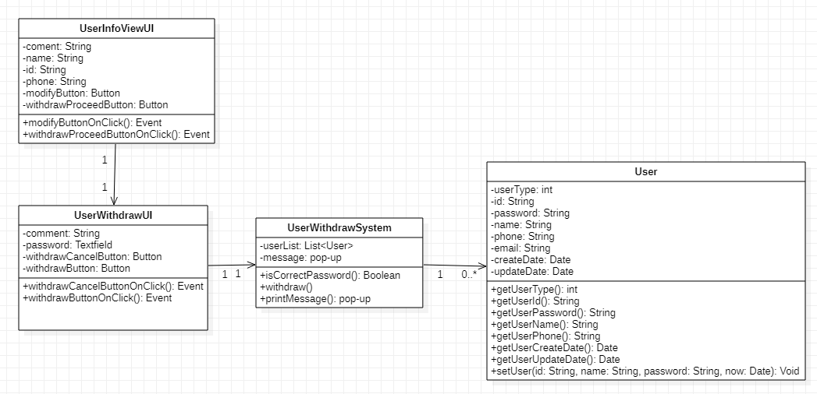
V 1.0.1
3. 회원탈퇴 클래스

Slide 6
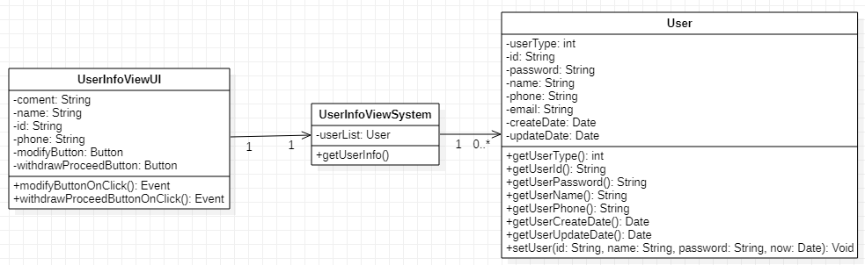
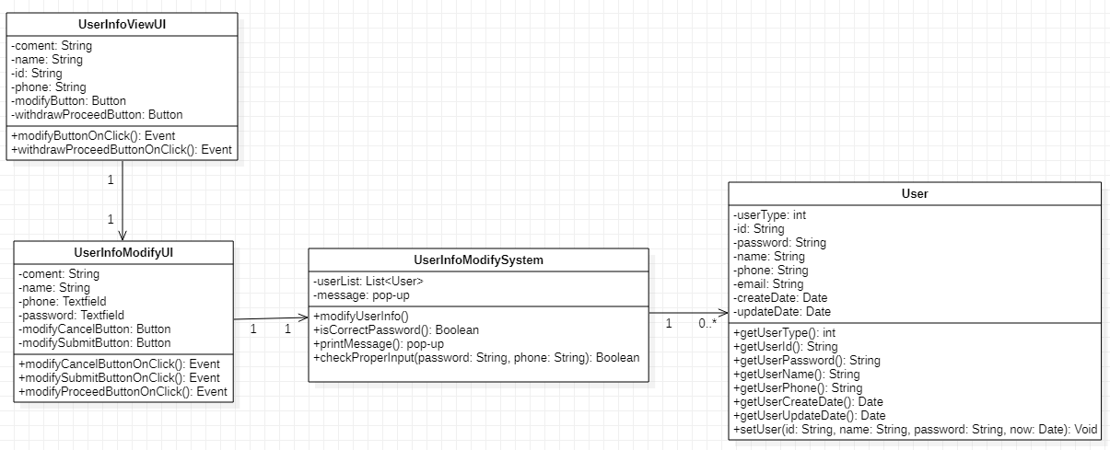
V 1.0.1
4. 회원정보 조회 / 수정 클래스

Slide 7
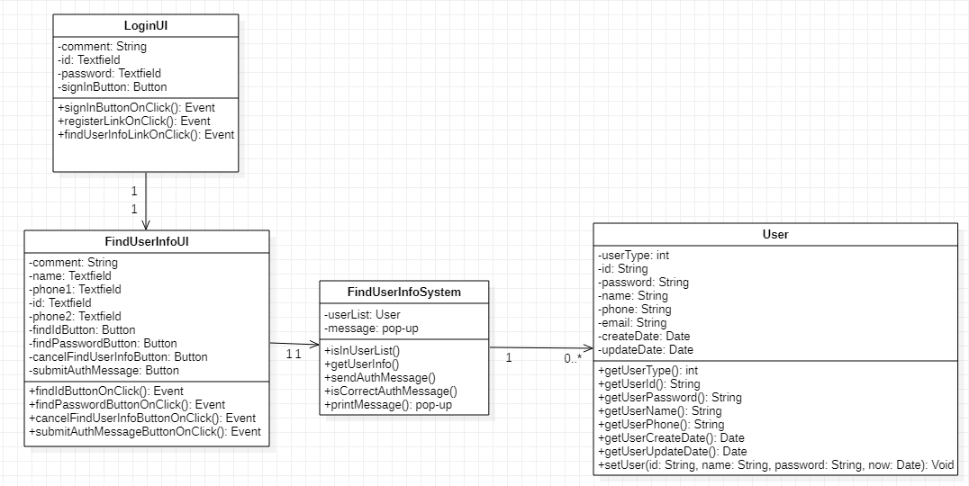
V 1.0.1
5. 아이디, 비밀번호 찾기 클래스

Slide 8
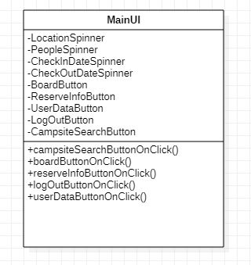
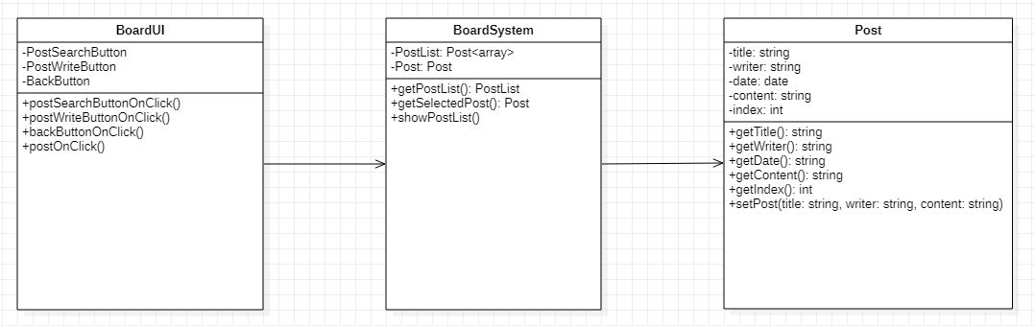
V 1.0.1
6. 메인 화면 / 게시판 화면 클래스

Slide 9
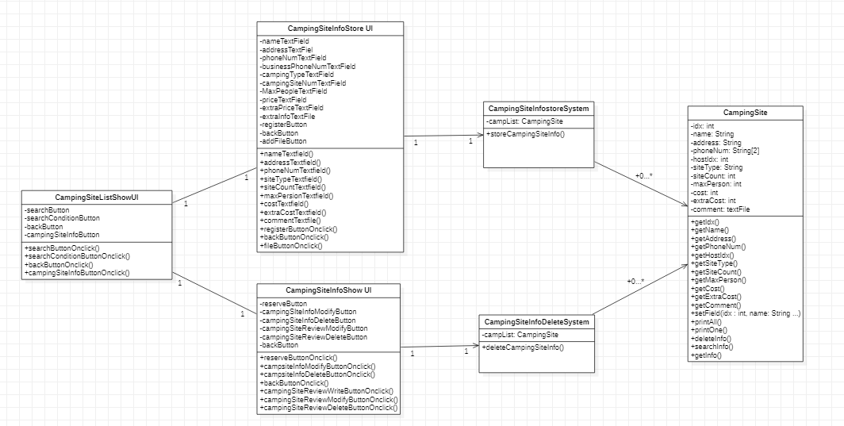
V 1.0.1
7. 캠핑장 정보 등록/수정/삭제 클래스

Slide 10
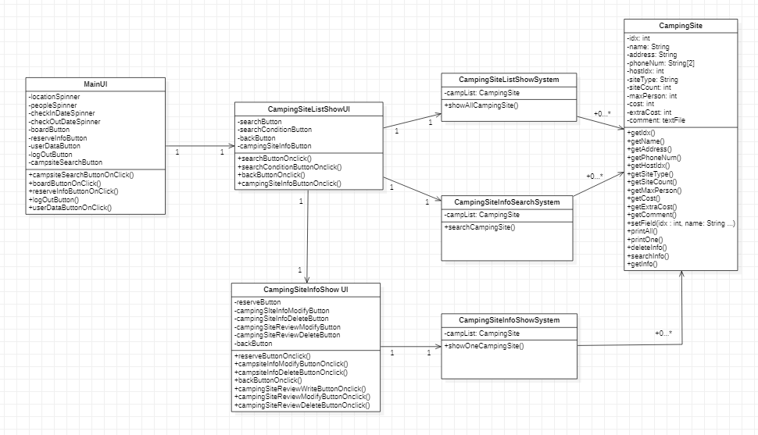
V 1.0.1
8. 캠핑장 목록 조회 및 캠핑장 정보 검색/ 조회 클래스

Slide 11
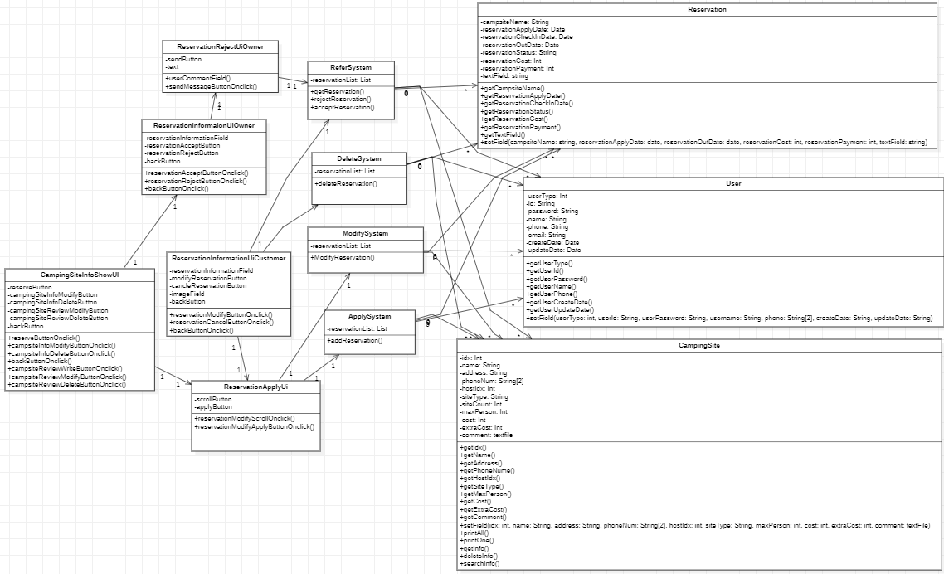
V 1.0.1
9. 예약관련 클래스.

Slide 12
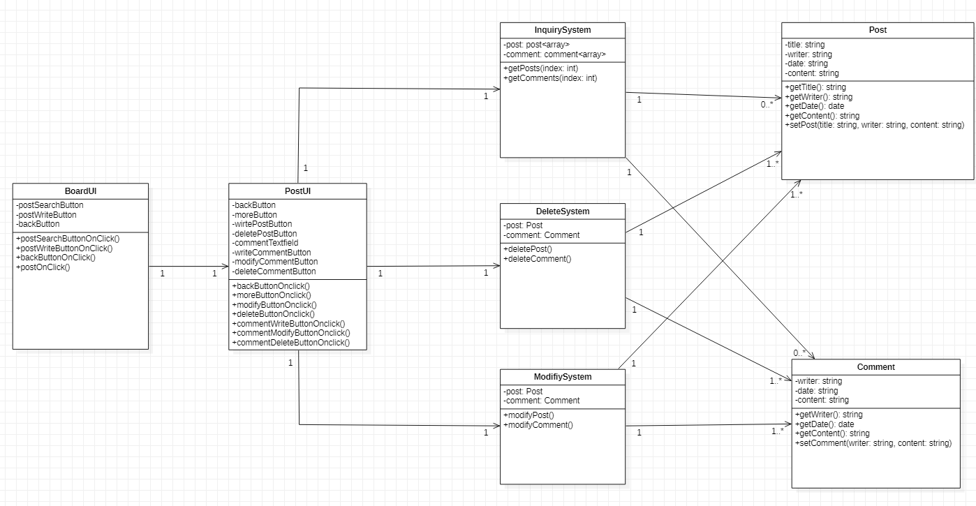
V 1.0.1
10. 게시글 등록 클래스

Slide 13
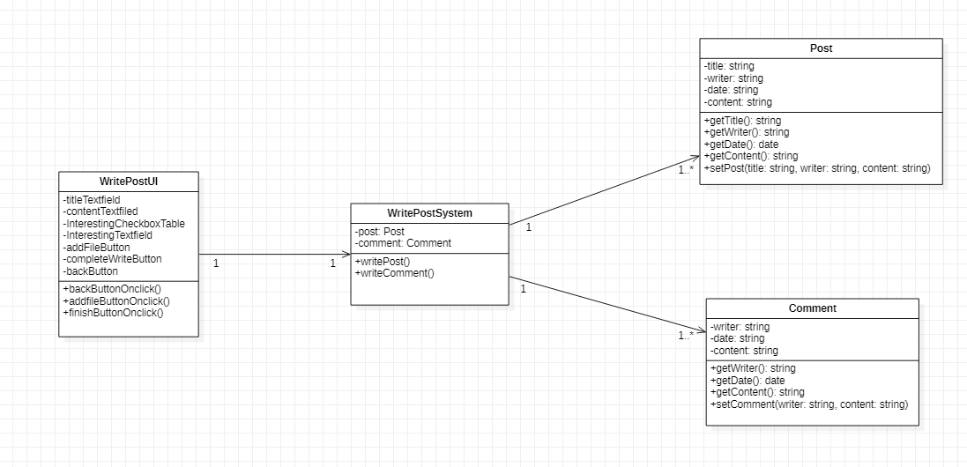
V 1.0.1
11. 게시글 작성 화면 클래스

Slide 14
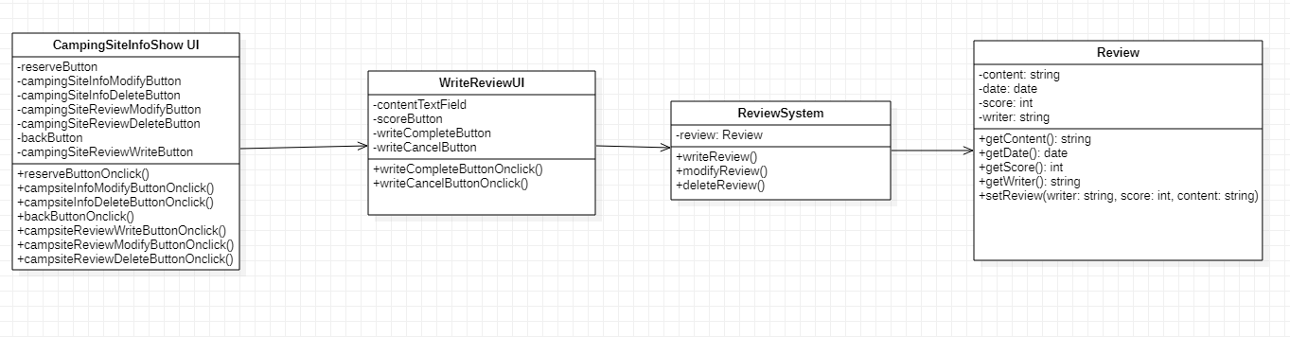
V 1.0.1
12. 후기 클래스

Slide 15
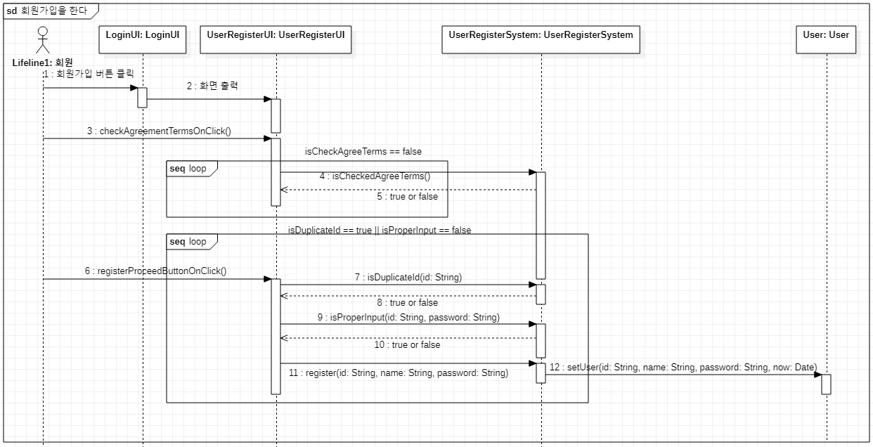
V 1.0.1
UC001: 회원가입을 한다.

Slide 16
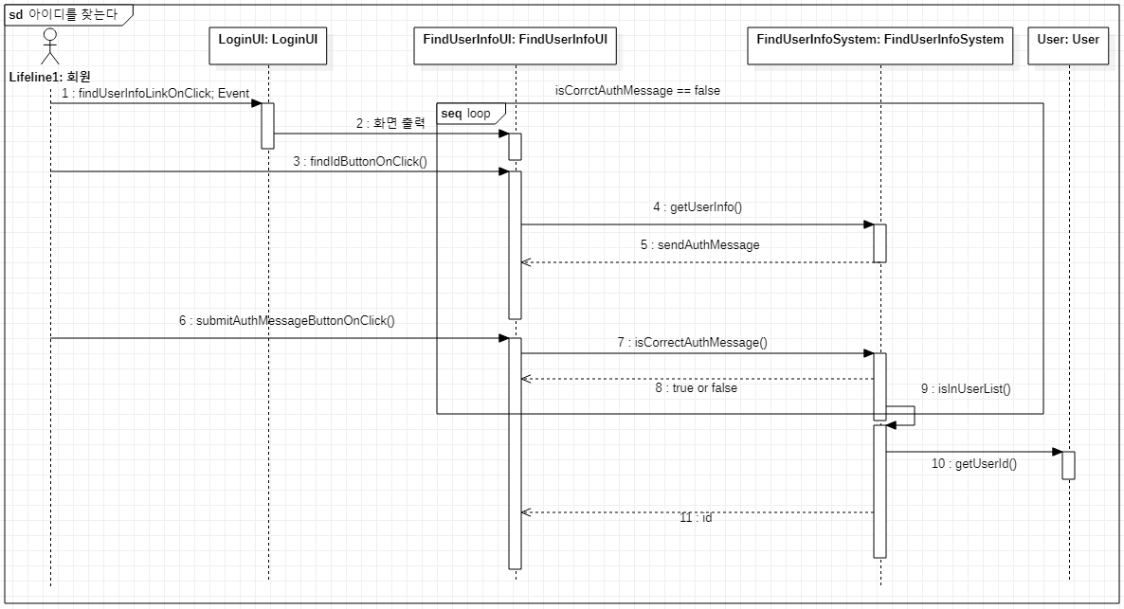
V 1.0.1
UC002: 아이디를 찾는다.

Slide 17
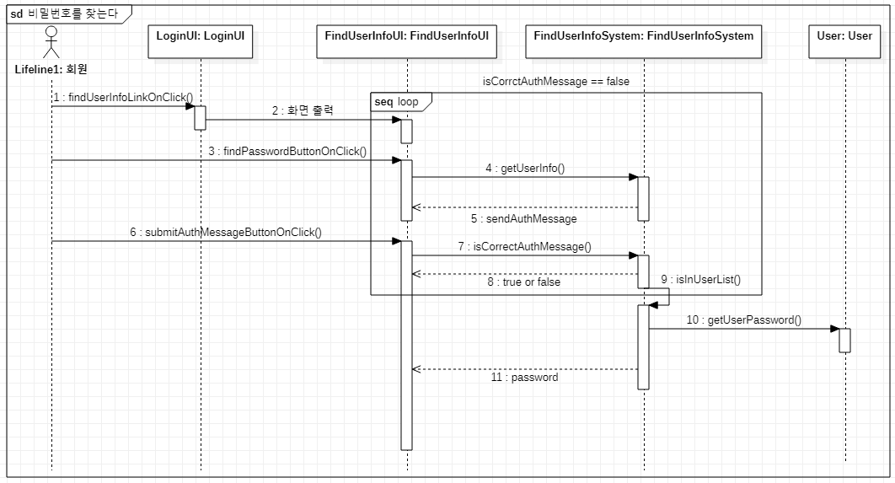
V 1.0.1
UC003: 비밀번호를 찾는다.

Slide 18
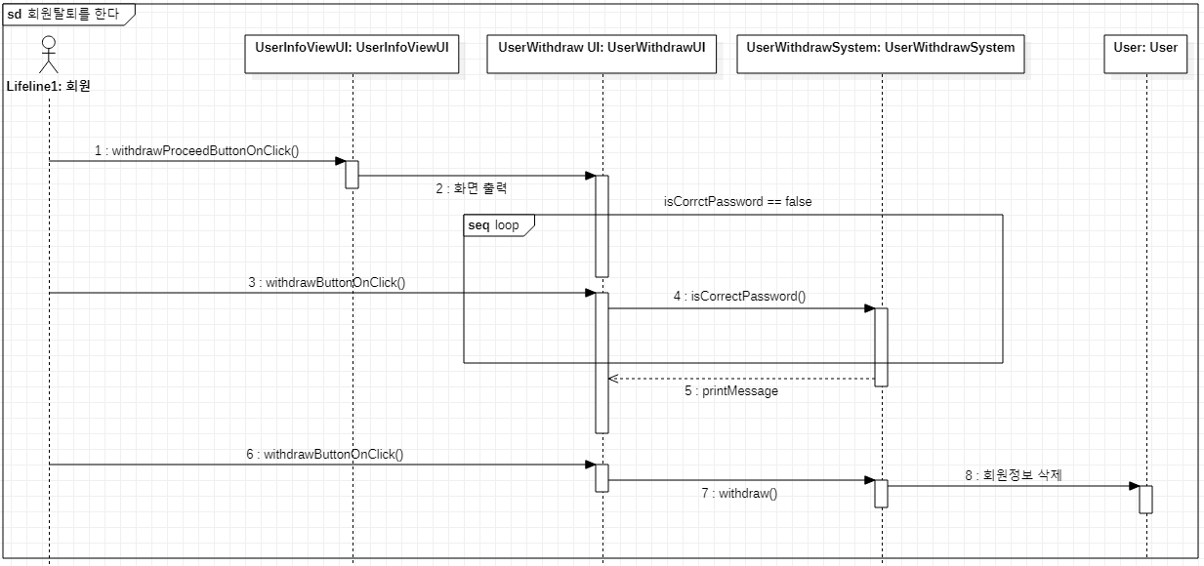
V 1.0.1
UC004: 회원 탈퇴를 한다.

Slide 19
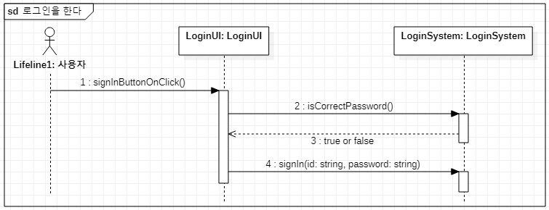
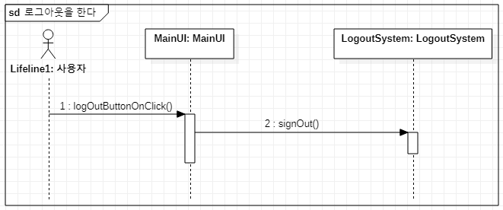
V 1.0.1
UC005: 로그인을 한다.
UC006: 로그아웃을 한다.

Slide 20
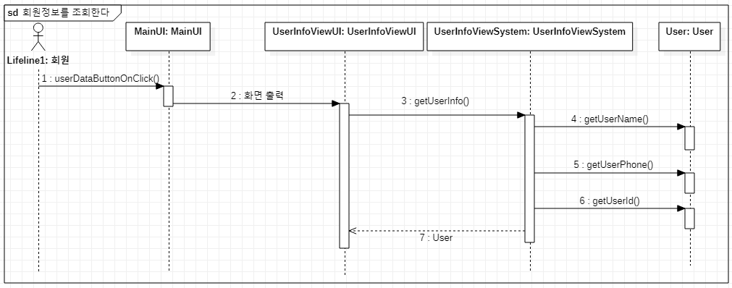
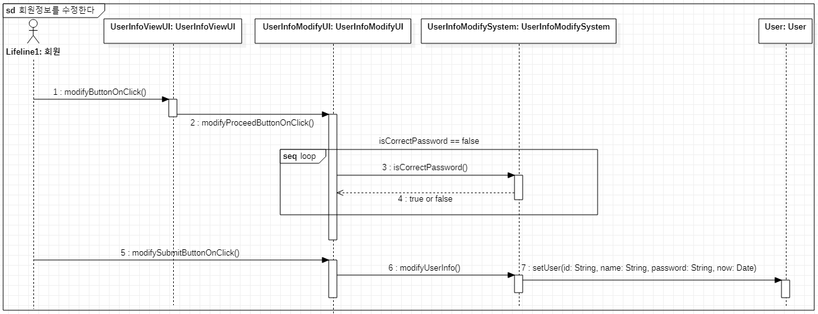
V 1.0.1
UC007: 회원정보를 조회한다.
UC008: 회원정보를 수정한다.

Slide 21
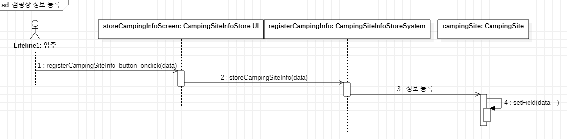
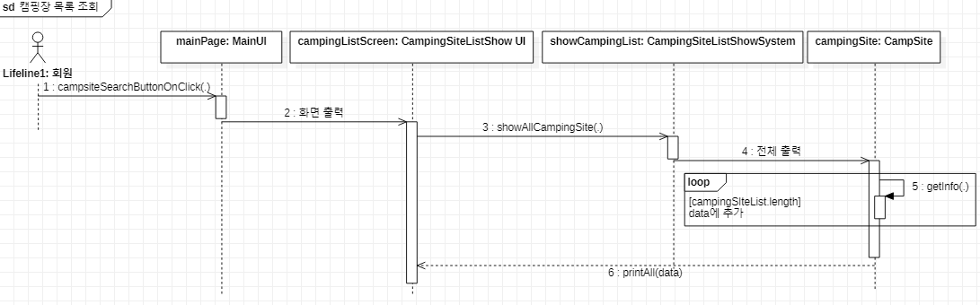
V 1.0.1
UC009: 캠핑장 정보를 등록한다.
UC010: 캠핑장 목록을 조회한다.

Slide 22
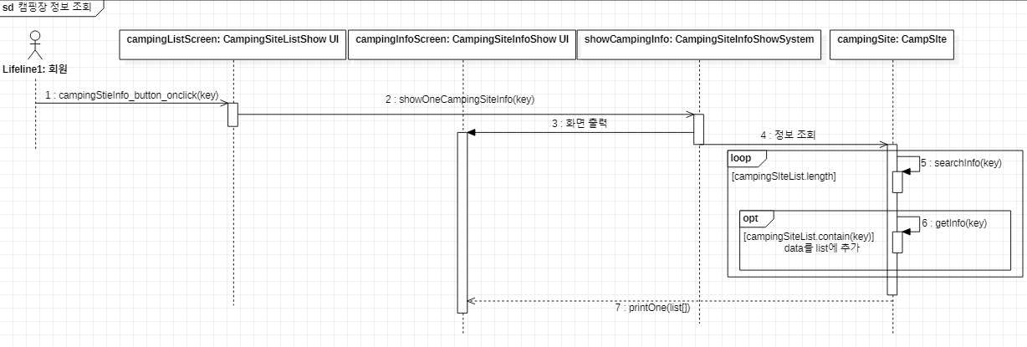
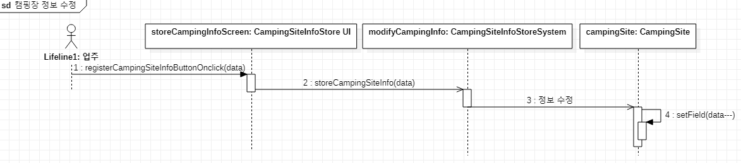
V 1.0.1
UC011: 캠핑장 정보를 조회한다.
UC012: 캠핑장 정보를 수정한다.

Slide 23
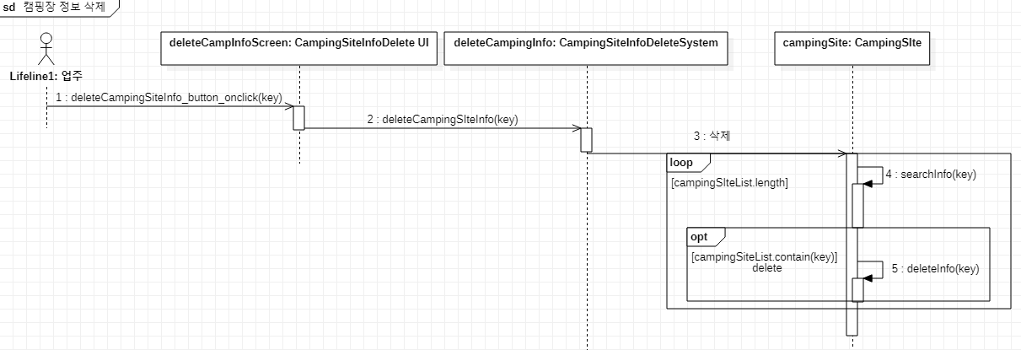
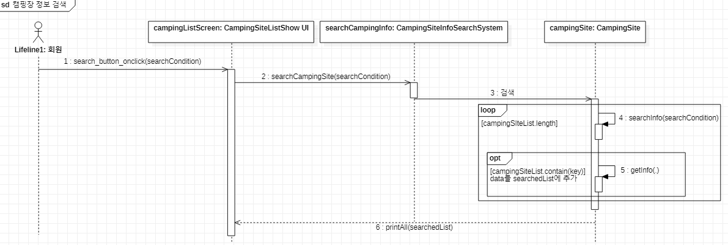
V 1.0.1
UC013: 캠핑장 정보를 삭제한다.
UC014: 검색한다.

Slide 24
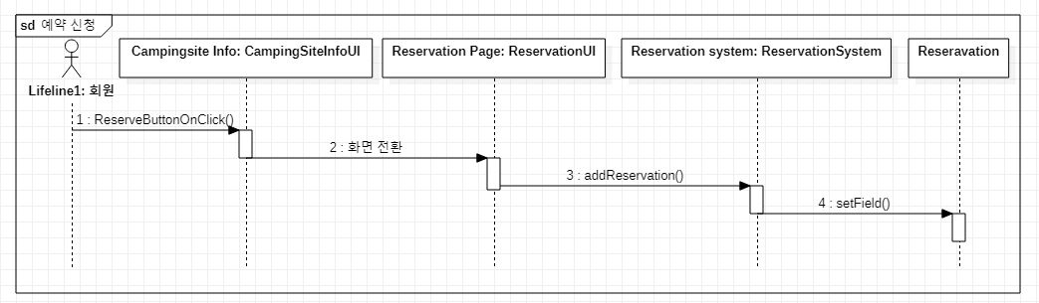
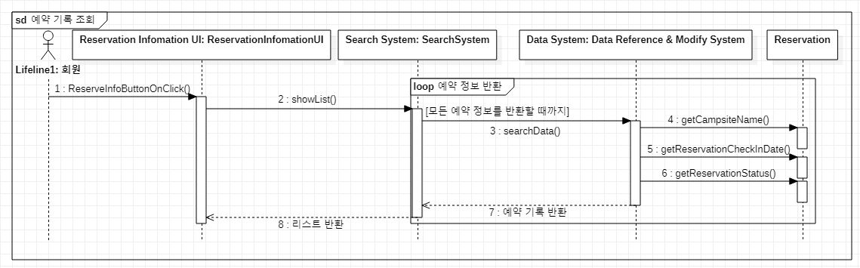
V 1.0.1
UC015: 캠핑장 예약을 신청한다.
UC016: 캠핑장 예약을 조회한다.

Slide 25
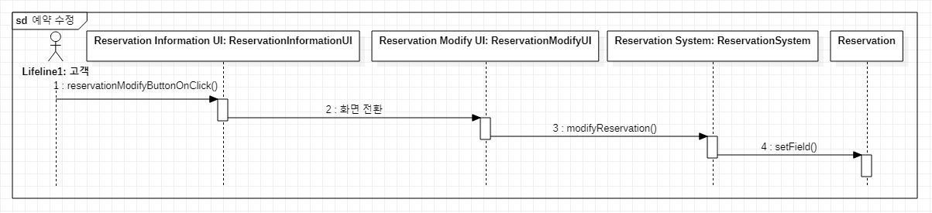
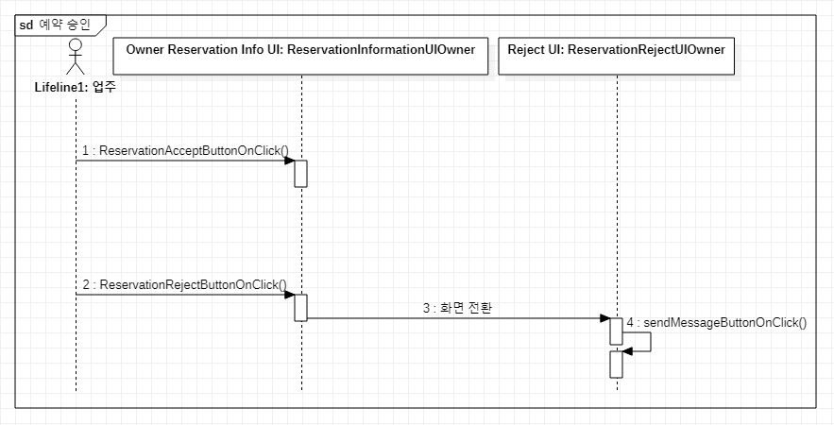
V 1.0.1
UC017: 캠핑장 예약을 수정한다.
UC018: 캠핑장 예약을 승인한다.

Slide 26
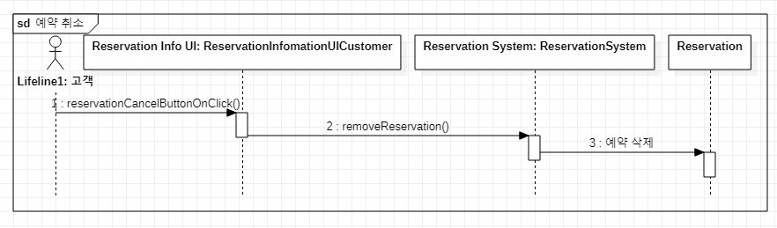
V 1.0.1
UC019: 캠핑장 예약을 취소한다.

Slide 27
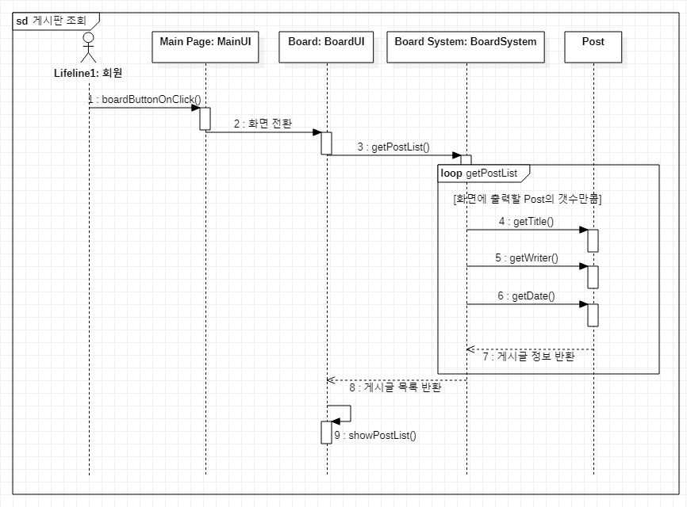
V 1.0.1
UC020: 게시판을 조회한다.

Slide 28
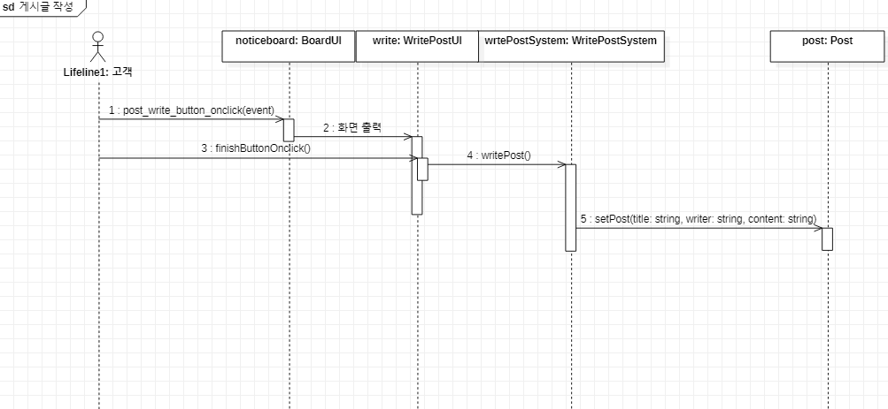
V 1.0.1
UC021: 글을 등록한다.

Slide 29
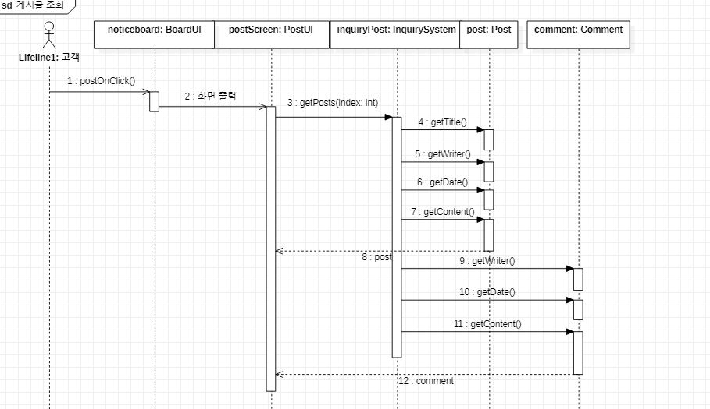
V 1.0.1
UC022: 글을 조회한다.

Slide 30
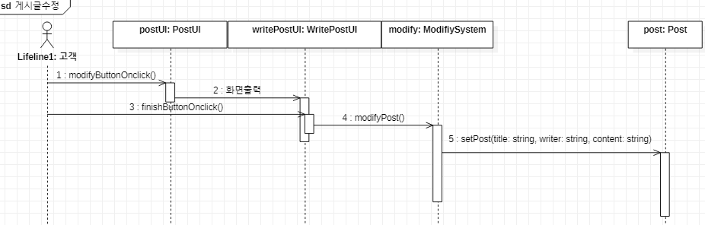
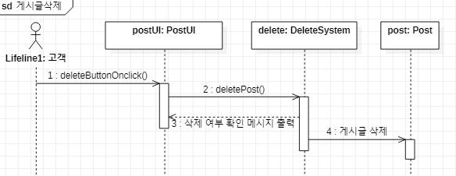
V 1.0.1
UC023: 글을 수정한다.
UC024: 글을 삭제한다.

Slide 31
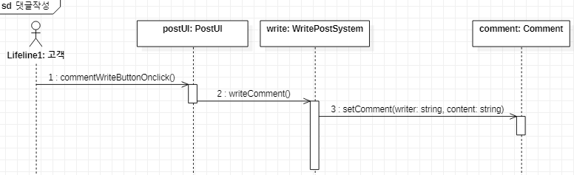
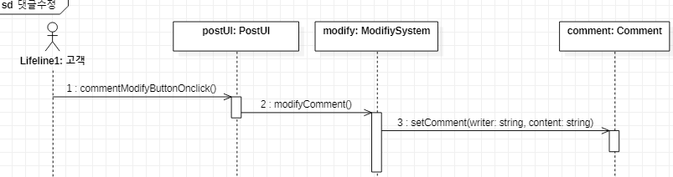
V 1.0.1
UC026: 댓글을 작성한다.
UC027: 댓글을 수정한다.

Slide 32
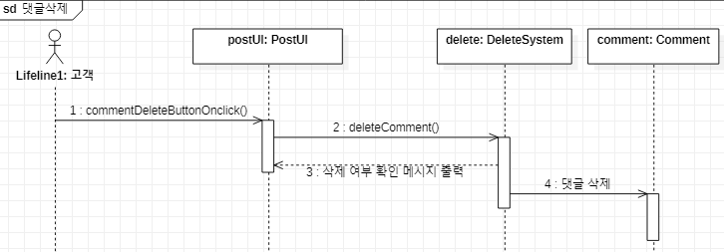
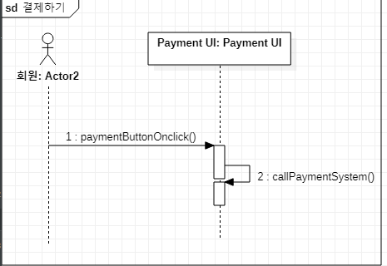
V 1.0.1
UC028: 댓글을 삭제한다.
UC029: 캠핑장 이용 대금을 지불한다.

Slide 33
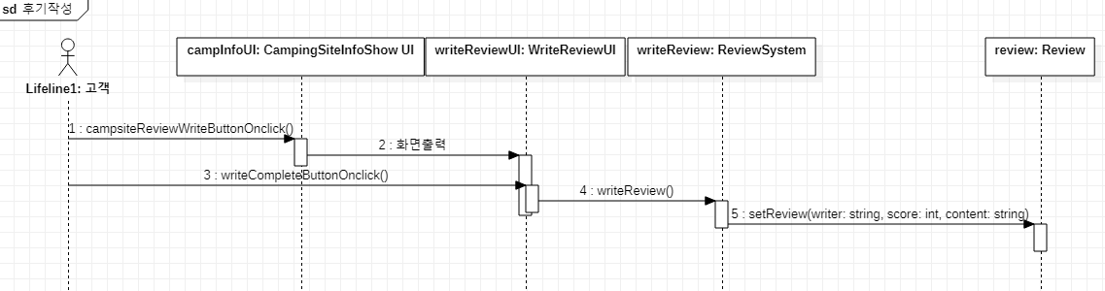
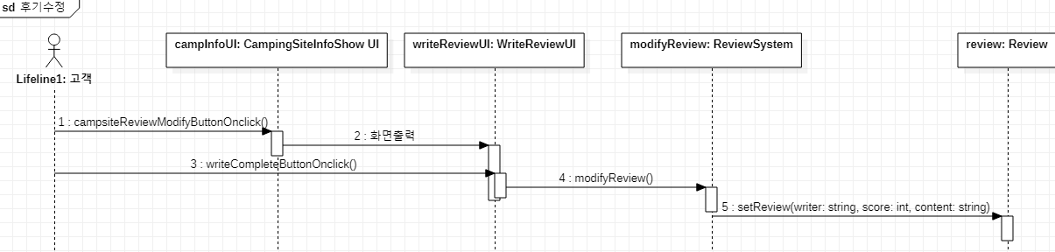
V 1.0.1
UC030: 캠핑장 이용 후기를 작성한다.
UC031: 캠핑장 이용 후기를 수정한다.

Slide 34
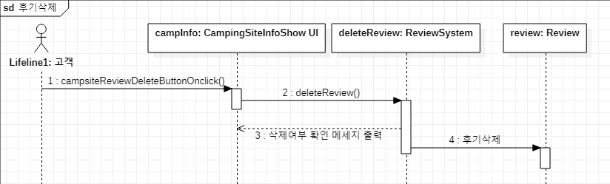
V 1.0.1
UC032: 캠핑장 이용 후기를 삭제한다.

